Slide 1
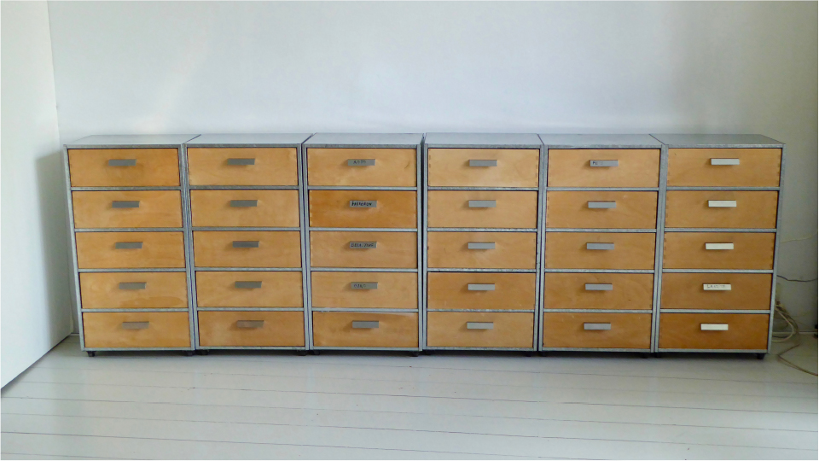
Waar ligt het?

Slide 2
Introductie van het spel
Spullen die je opbergt, moet je ook makkelijk terug kunnen vinden. Als je bijvoorbeeld alles in dozen stopt, kun je op de doos een etiket plakken waarop je schrijft wat er in de doos zit.
De foto's van kastjes met laatjes zijn gemaakt bij iemand die niet op de laatjes wil schrijven wat er in zit, want dat staat zo lelijk. Ze zegt dat dat ook niet nodig is, want ze onthoudt het zelf wel. Maar de vraag is dan: hoe zou ze iemand anders kunnen vertellen waar alles ligt?
Bij elke serie van vier dia’s
Dia a. Lees de vraag. De helft van de kinderen doet zijn handen voor zijn ogen.
Dia b. Het laatje staat een beetje open. De kinderen die de dia zien schrijven op hun blaadje welk laatje dat is. Benadruk dat ze zo duidelijk mogelijk moeten zijn.
Dia c. Alle kinderen mogen weer kijken.
Een van de kinderen leest op wat hij of zij opgeschreven heeft. Een kind dat niet gekeken heeft, wijst het laatje aan. Wanneer dat kind het fout doet, kunt u een ander kind vragen wat die heeft opgeschreven.
Dia d. Hier is te zien wat het goede laatje was.
Algemeen
Stimuleer de kinderen om na te denken over wat een handige manier van opschrijven is, maar zeg niets voor. In de loop van de verschillende opgaven zal duidelijk worden dat het handig is om iets te zeggen over links-rechts (bijvoorbeeld: 'De derde rij laatjes van links') en over hoog-laag (bijvoorbeeld: 'Het tweede laatje van boven').
In principe kun je het dus met twee getallen af (bijvoorbeeld: '3,2', maar dan moet wel duidelijk zijn vanaf waar je steeds telt.
Aan het einde van het spel kunt u er eventueel op wijzen dat zo'n blok met laatjes lijkt op een tabel, en dat we daar de termen 'rij' en 'kolom' gebruiken.

Slide 3
Introductie

Slide 5
Waar liggen de scharen?
a
Notes:
Dia a. Lees de vraag. De helft van de kinderen doet zijn handen voor zijn ogen. Die leerlingen mogen de volgende dia niet zien.

Slide 6
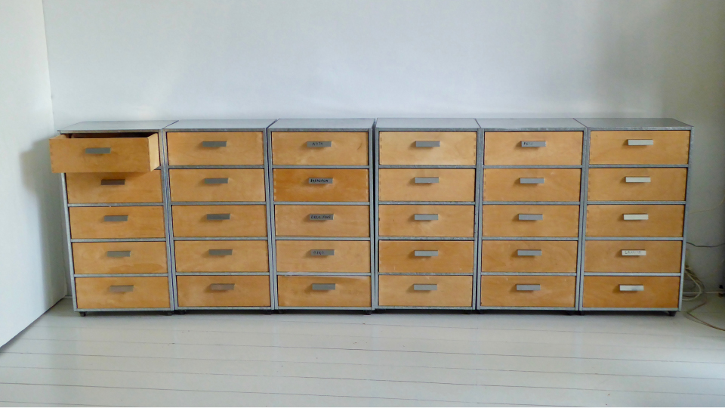
Schrijf op.
b
Notes:
Dia b. Het laatje staat een beetje open. De kinderen die de foto zien schrijven op hun blaadje in welk laatje de scharen liggen. Benadruk dat ze zo duidelijk mogelijk moeten zijn.

Slide 7
Waar liggen de scharen?
Wijs aan.
c
Notes:
Dia c. Alle leerlingen mogen weer kijken.
Een van de kinderen leest op wat hij of zij opgeschreven heeft.
Een kind dat niet gekeken heeft wijst het laatje aan.
Wanneer die leerling het fout doet kunt u een ander kind vragen wat die heeft opgeschreven.

Slide 8
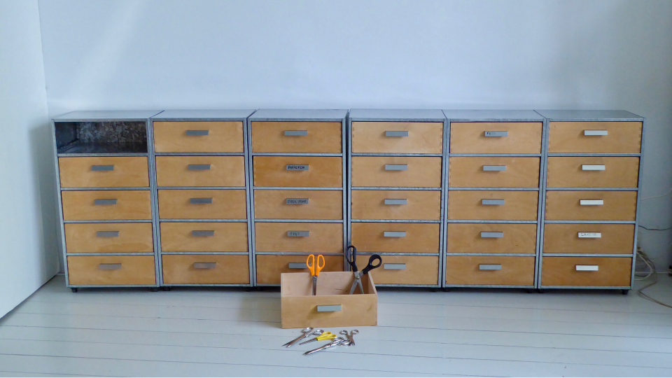
d
Notes:
Dia d. Hier is te zien wat het goede laatje was.

Slide 10
Waar ligt het touw?
a
Notes:
Nu doen andere kinderen hun ogen dicht. Zo gaat het spel verder.

Slide 11
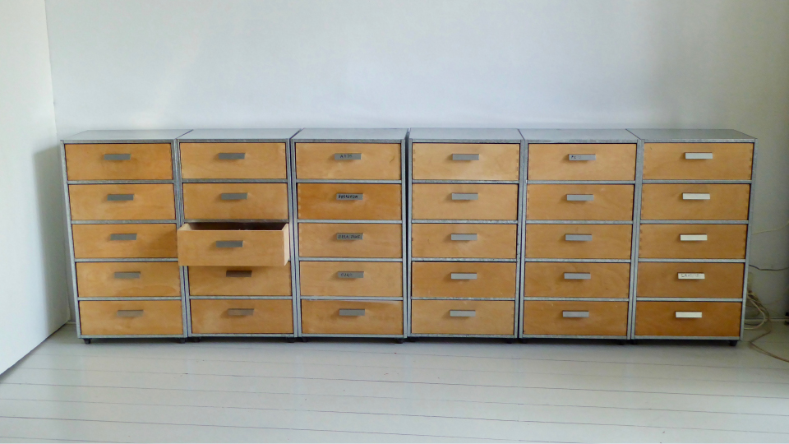
Schrijf op.
b

Slide 12
Waar ligt het touw?
Wijs aan.
c

Slide 13
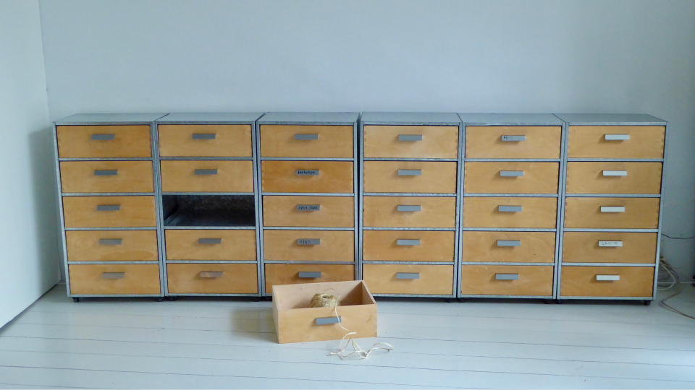
d

Slide 15
Waar liggen de stiften?
a

Slide 16
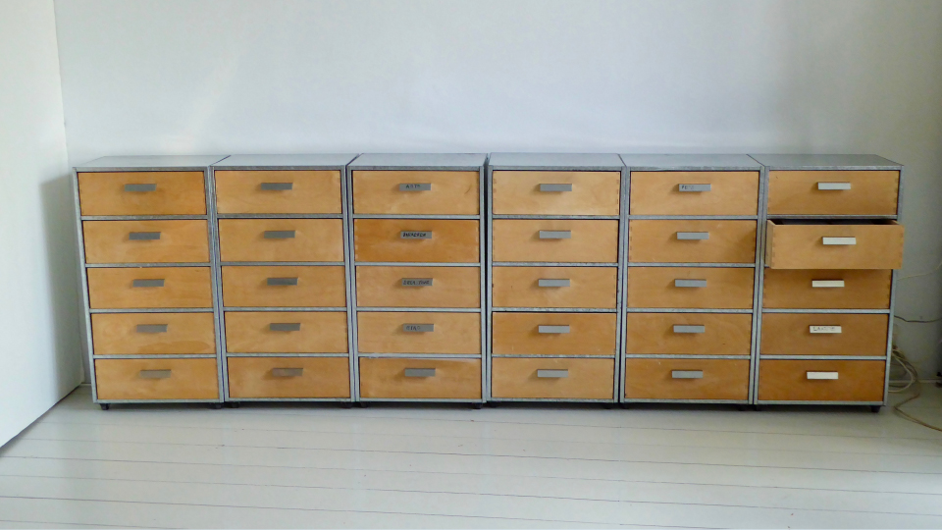
Schrijf op.
b

Slide 17
Waar liggen de stiften?
Wijs aan.
c

Slide 18
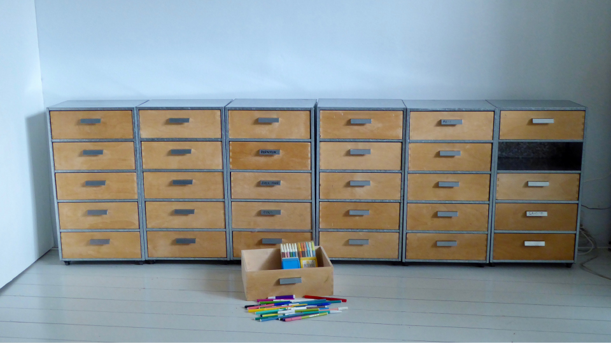
d

Slide 20
Waar liggen de puzzels?
a

Slide 21
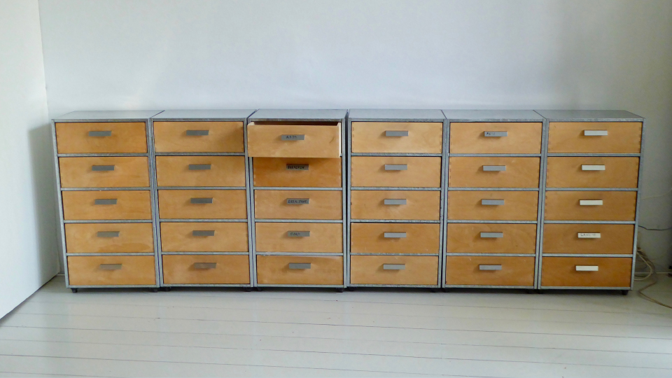
Schrijf op.
b

Slide 22
Waar liggen de puzzels?
Wijs aan.
c

Slide 23
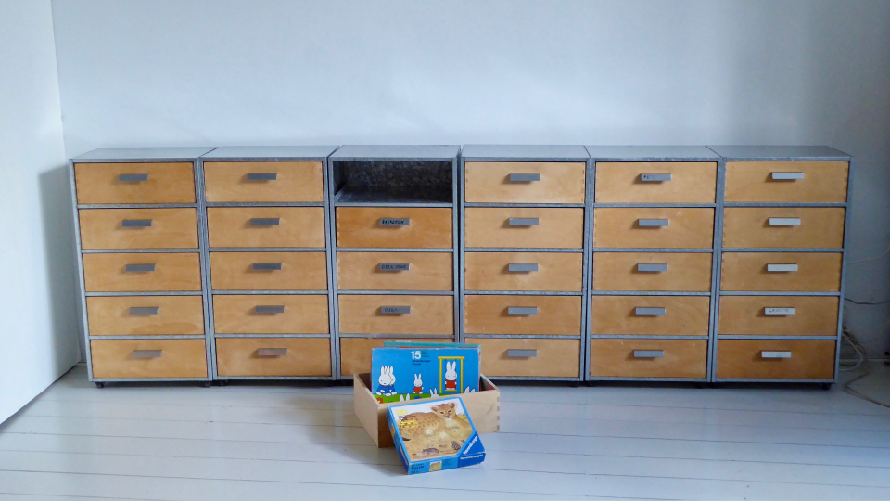
d

Slide 25
Waar liggen de blokken?
a

Slide 26
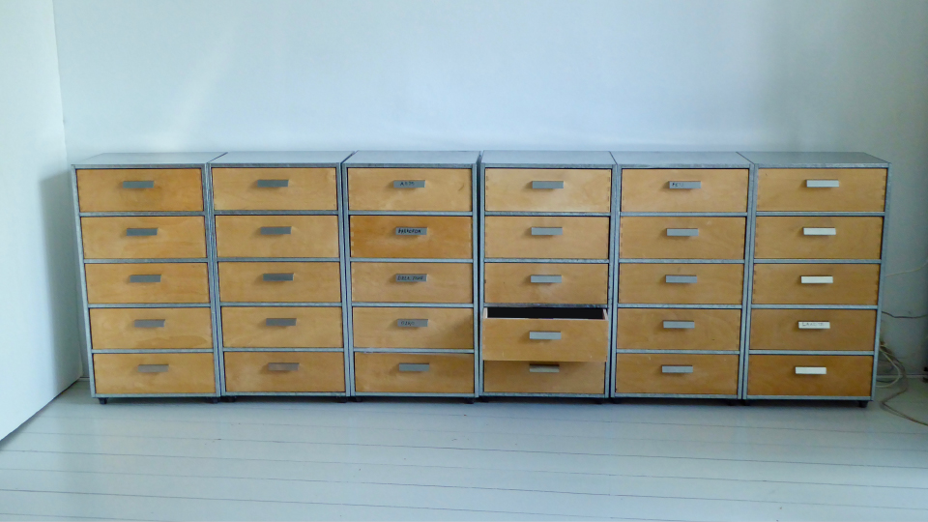
Schrijf op.
b

Slide 27
Waar liggen de blokken?
Wijs aan.
c

Slide 28
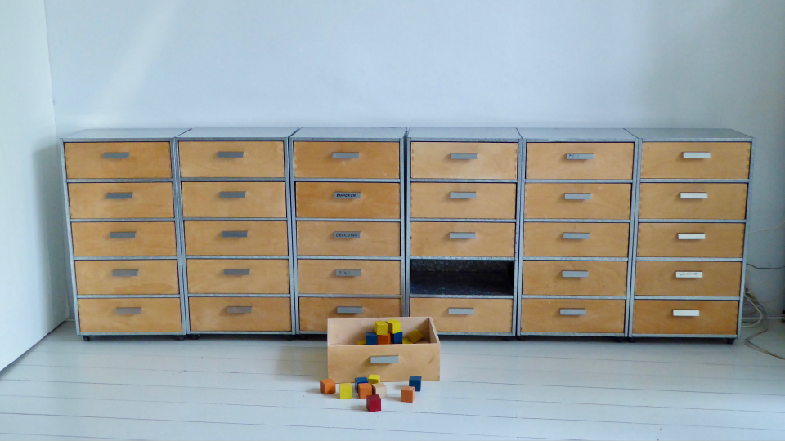
d

Slide 30
Waar liggen de vouwblaadjes?
a

Slide 31
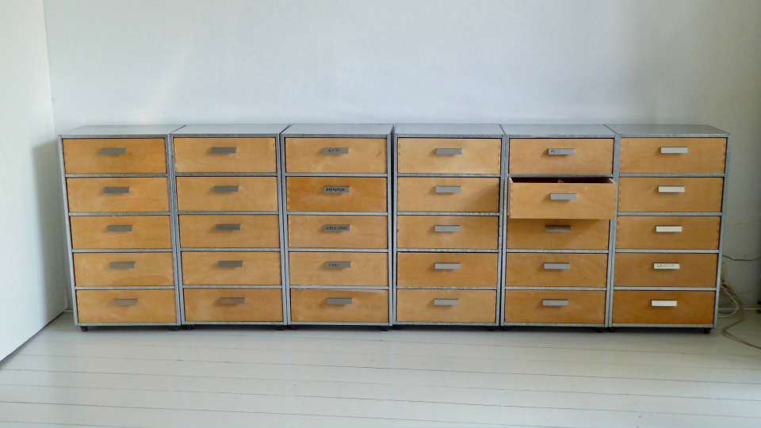
Schrijf op.
b

Slide 32
Waar liggen de vouwblaadjes?
Wijs aan.
c

Slide 33
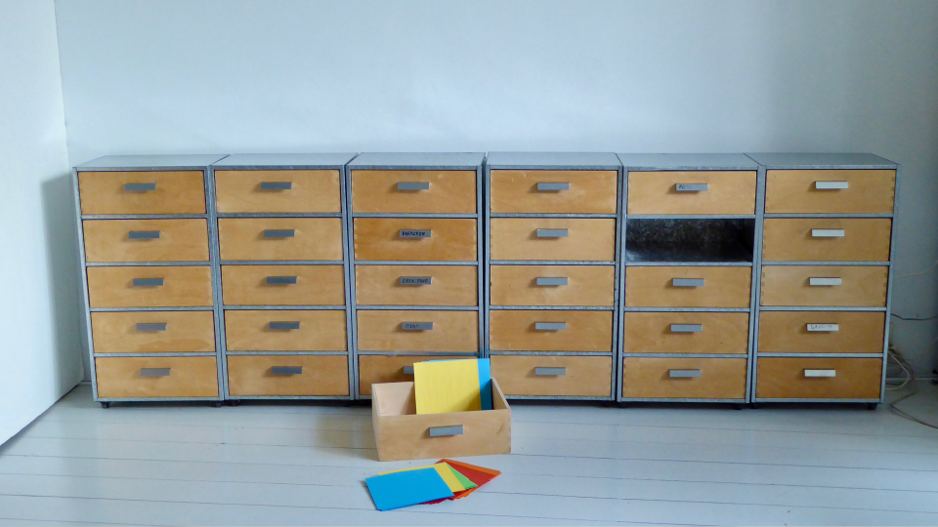
d

Slide 35
Waar liggen de dieren?
a

Slide 36
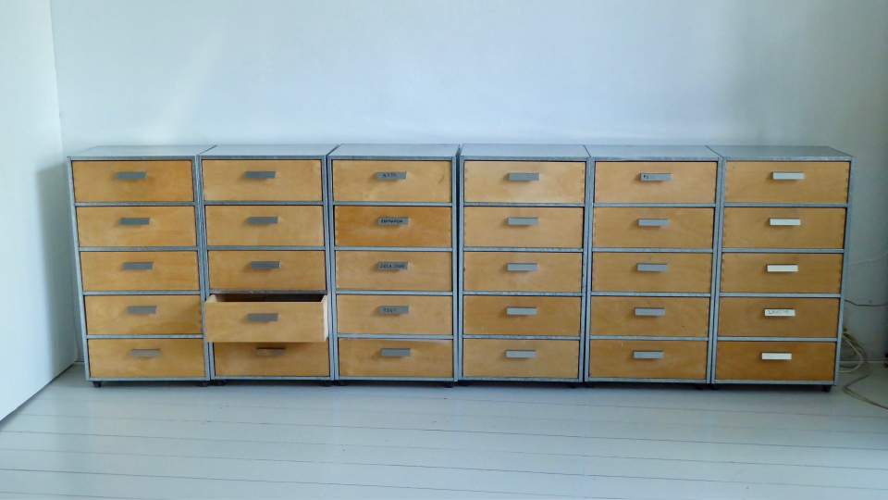
Schrijf op.
b

Slide 37
Waar liggen de dieren?
Wijs aan.
c

Slide 38
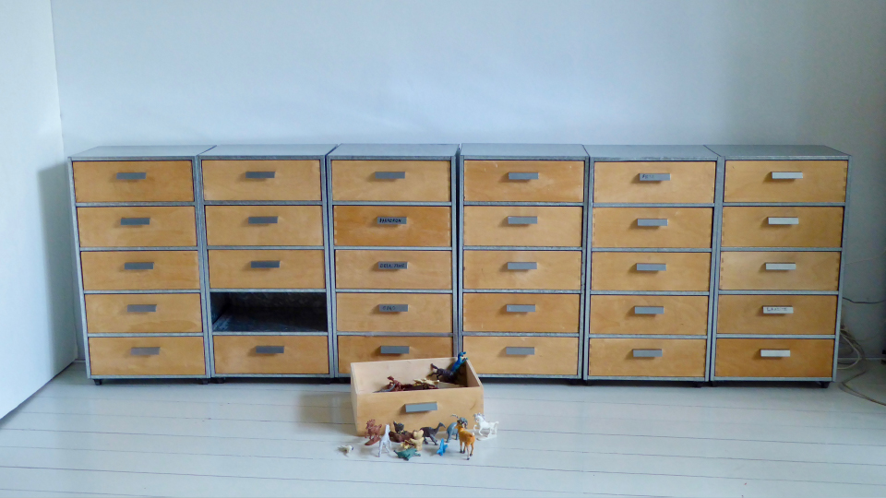
d

Slide 40
Waar liggen de sliertjes?
a

Slide 41
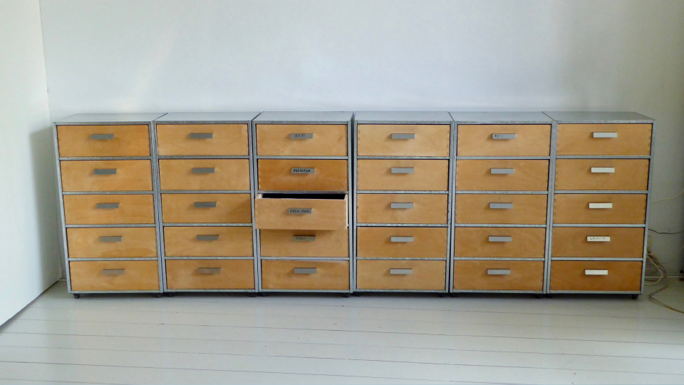
Schrijf op.
b

Slide 42
Waar liggen de sliertjes?
Wijs aan.
c

Slide 43
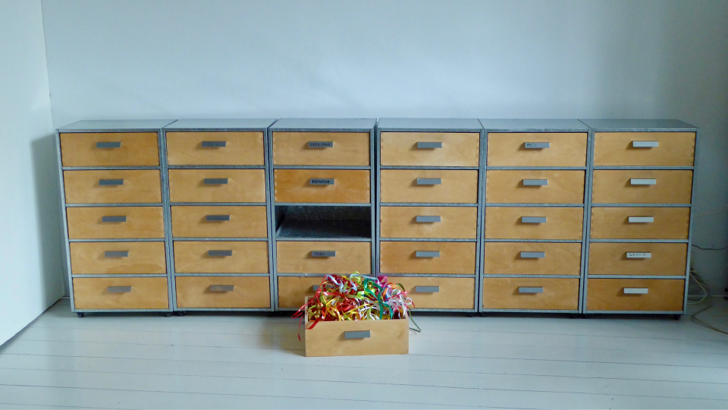
d

Slide 45
Waar ligt het gereedschap?
a

Slide 46
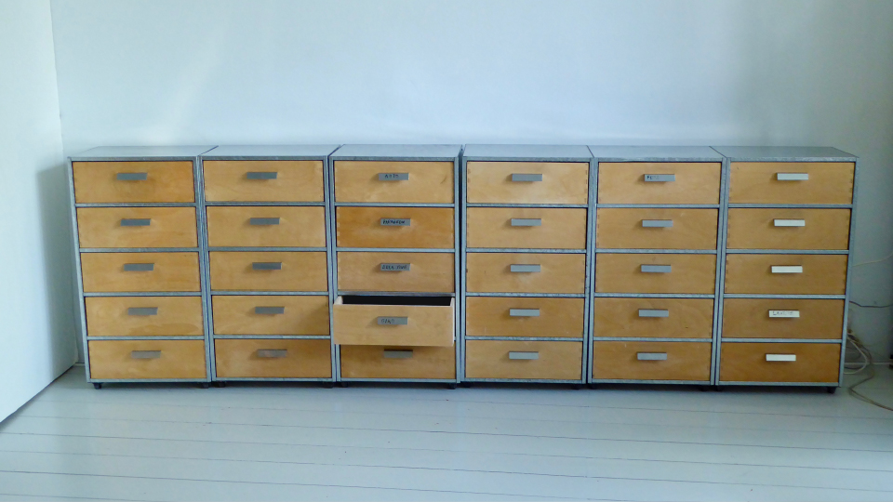
Schrijf op.
b

Slide 47
Waar ligt het gereedschap?
Wijs aan.
c

Slide 48
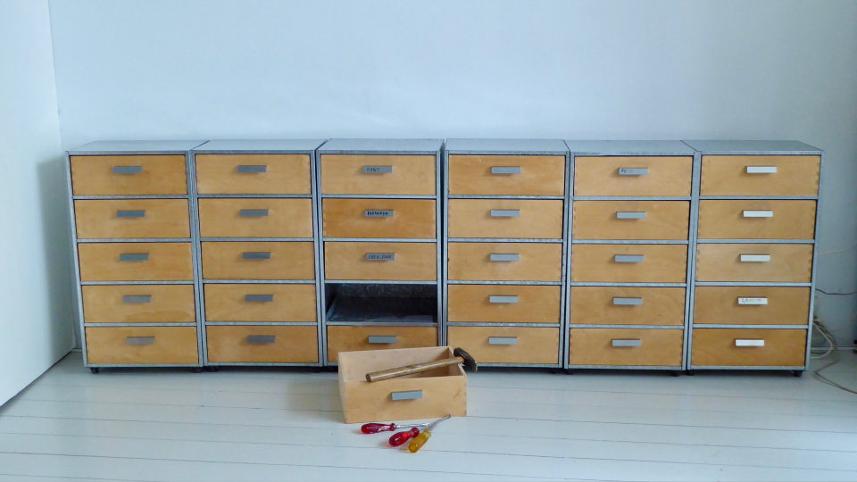
d

Slide 50
Waar liggen de luciferdoosjes?
a

Slide 51
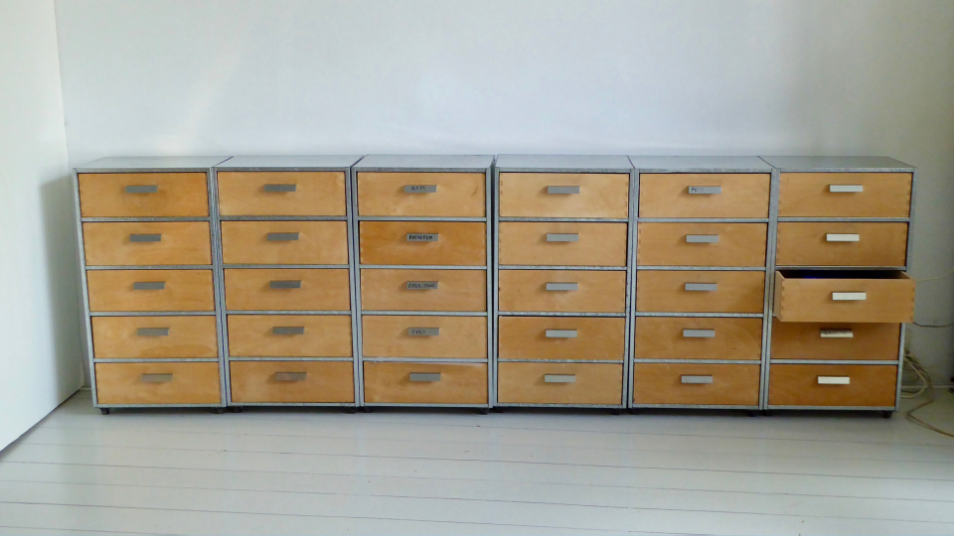
Schrijf op.
b

Slide 52
Waar liggen de luciferdoosjes?
Wijs aan.
c

Slide 53
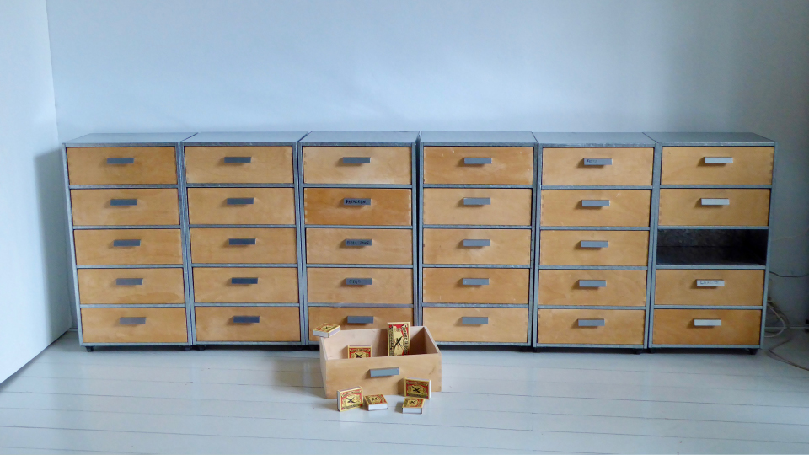
d

Slide 54
Dat was de laatste.

